Slide 1

Bản quyền thuộc về: FB Hương Thảo
Chào mừng các em đến với tiết Toán

Slide 2





Bài 6:
Luyện tập chung

Slide 3
Tiết 1

Slide 4

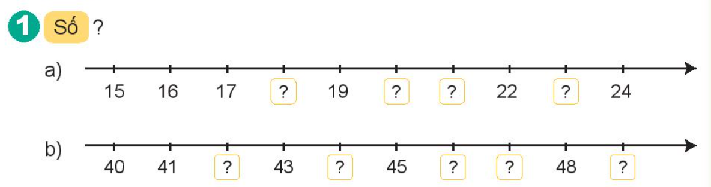
18
20
21
23
42
44
46
47
49

Slide 5
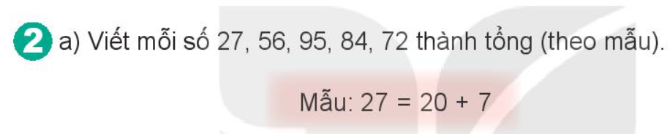
56 = 50 + 6
95 = 90 + 5
84 = 80 + 4
72 = 70 + 2

Slide 6
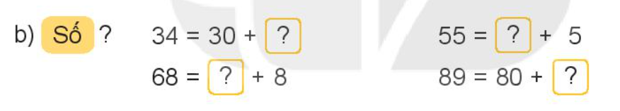
4
50
60
9

Slide 7
3
Số liền trước | Số đã cho | Số liền sau
34 | 35 | 36
? | 40 | ?
? | 59 | ?
? | 77 | ?
39
41
58
60
76
78

Slide 8
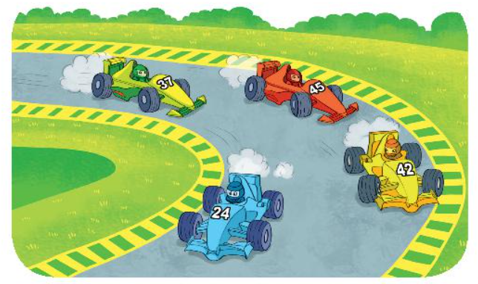
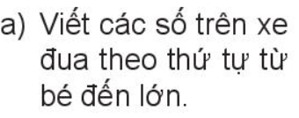
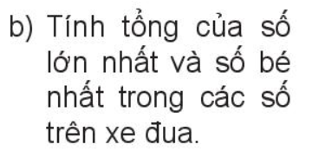
4
24, 37, 42, 45
24 + 45 = 69

Slide 9
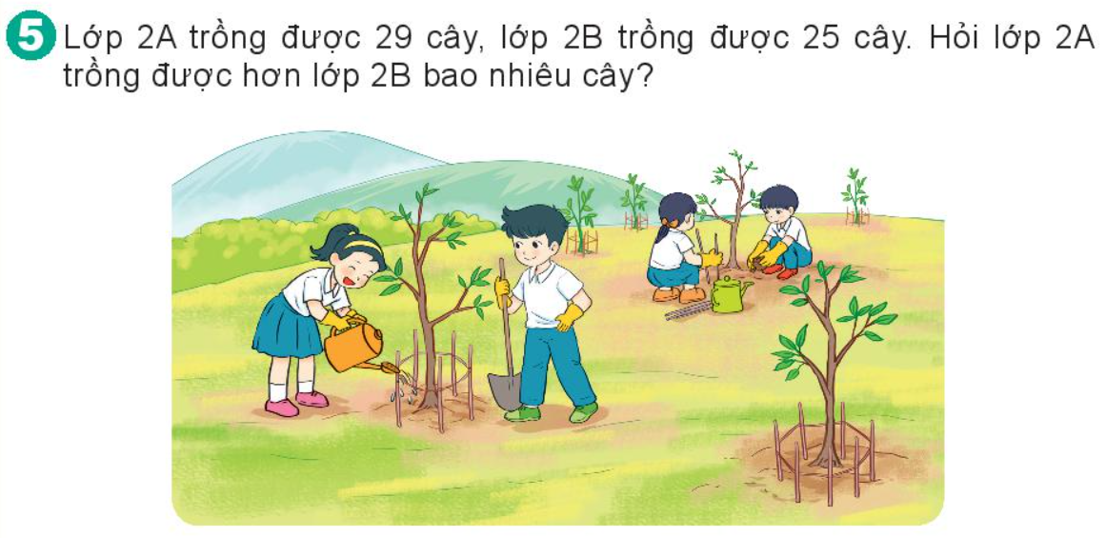
Lớp 2A trồng được hơn lớp 2B số cây là:
29 - 25 = 4 (cây)

Slide 10

CHÀO TẠM BIỆT
Liên hệ giáo án:
FB: Hương Thảo
Gmail: tranthao121006@gmail.com

